Slide 1
Đào tạo Microsoft® Office Word ® 2007
Tăng tốc
Notes:
[Những ghi chú cho người huấn luyện:
Về trợ giúp chi tiết trong khuôn mẫu tùy chỉnh này, hãy xem bản chiếu cuối cùng. Ngoài ra, xem bài học bổ sung trong ngăn ghi chú của một vài bản chiếu.

Slide 2
Nội dung khóa học
Tổng quan: Bạn đã nghe về word chưa?
Bài 1: Làm quen với Ruy-băng
Bài 2: Tìm các lệnh thông dụng
Bài 3: Các danh sách đơn giản
Hai bài học đầu tiên bao gồm một danh sách những tác vụ được đề xuất và tất cả đều bao gồm một tập các câu hỏi kiểm tra.

Slide 3

Tổng quan: Bạn đã nghe nói về văn bản chưa?
Word 2007 đã được phát hành. Khóa học này sẽ giúp bạn tăng tốc.
Bạn sẽ học cách tạo ra những tài liệu lớn, chuyên nghiệp sẽ gây ấn tượng cho bạn bè và đồng nghiệp của mình.

Slide 4
Mục tiêu của khoá học
Làm việc với Ruy-băng — tính năng mới làm cho Word dễ dùng hơn bất kỳ phiên bản nào trước kia.
Tìm các lệnh thông dụng mà bạn cần để làm công việc của mình hàng ngày.

Slide 5
Bài 1
Làm quen với Ruy-băng

Slide 6
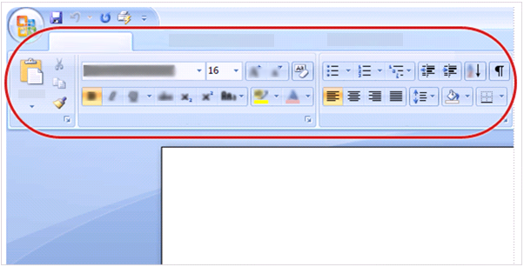
Làm quen với Ruy-băng
Khi bạn mở Word 2007, điều đầu tiên bạn nhìn thấy là Ruy-băng, vùng trải dài trên đỉnh của Word.
Trang đầu
Phông
Đoạn văn
Ruy-băng đưa những lệnh phổ biến nhất lên trước, do vậy bạn không cần phải tìm kiếm trong những phần khác nhau của chương trình những thứ bạn luôn luôn làm.
Điều này khiến cho công việc của bạn trở nên dễ và nhanh hơn.
Notes:
Ruy-băng đã được nghiên cứu và thiết kế kĩ lưỡng từ những kinh nghiệm người dùng sao cho các lệnh nằm ở những vị trí tối ưu.
Bài học này sẽ cho bạn nhiều hơn về Ruy-băng và cách làm việc với nó.

Slide 7
Dùng Ruy-băng cho việc làm thông thường
Ruy-băng tặng bạn sự dễ dùng và thuận tiện, với mọi thao tác thông dụng tập trung ở một chỗ.
Trang đầu
Paste
Phông
Đoạn văn
Thí dụ, bạn có thể cắt và dán văn bản bằng cách dùng các lệnh trên tab Trang đầu; thay đổi định dạng văn bản bằng cách dùng một Kiểu; và thay đổi màu nền trang trên tab Bố trí Trang.

Slide 8
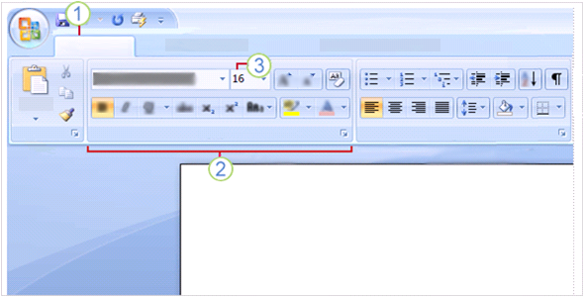
Có những gì trên Ruy-băng?
Làm quen với ba phần của Ruy-băng sẽ giúp bạn hiểu cách dùng nó.
Đó là các tab, nhóm và lệnh.
Trang đầu
Phông
Đoạn văn
Tab: Ruy-băng có bảy tab cơ bản trải dài trên đỉnh. Mỗi tab trình bày một vùng hoạt động.
Nhóm: Mỗi tab có một vài nhóm cho thấy các khoản mục liên quan với nhau.
Lệnh: Lệnh là một nút, menu hoặc một hộp mà ở đó bạn có thể nhập thông tin vào.
Notes:
Mọi thứ trên tab đã được chọn cẩn thận tùy theo những hoạt động của người dùng. Thí dụ, tab Trang đầu chứa tất cả các thứ bạn thường dùng nhất, như các lệnh trong nhóm Phông để thay đổi phông văn bản: Phông, Cỡ Phông, Đậm, Nghiêng, v.v…

Slide 9
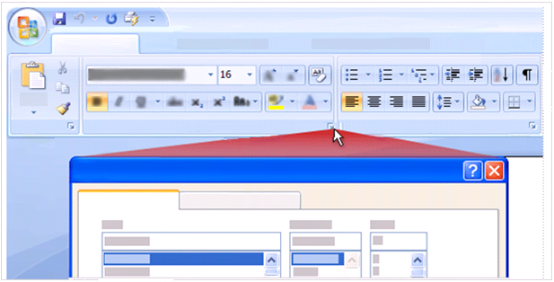
Bộ khởi chạy Hộp thoại trong các nhóm
Trang đầu
Phông
Đoạn văn
Phông
Phông
Giãn cách Kí tự
Một vài nhóm có một mũi tên chéo nhỏ trong góc phải dưới được gọi là Bộ khởi chạy Hộp thoại.
Bấm vào mũi tên đó để xem nhiều tùy chọn khác liên quan tới nhóm đó. Chúng sẽ xuất hiện trong một hộp thoại quen thuộc hoặc ngăn tác vụ mà bạn đã biết từ phiên bản trước của Word.
Notes:
Nói về các phiên bản trước đây, nếu bạn tự hỏi liệu bạn có thể có được thấy một diện mạo và cảm nhận tương tự như phiên bản cũ của Word không, thì câu trả lời đơn giản là không thể. Nhưng một khi bạn lướt qua một vòng với Ruy-băng, bạn sẽ quen với việc chức năng gì ở đâu và sẽ thấy cách thiết kế mới thực hiện công việc của bạn thật dễ dàng.

Slide 10
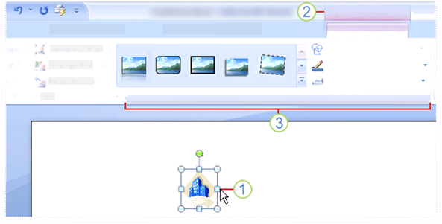
Các tab bổ sung xuất hiện
Một vài tab nào đó xuất hiện chỉ khi bạn cần chúng.
Công cụ Hình ảnh
Định dạng
Hình dạng Ảnh
Viền Ảnh
Hiệu ứng Ảnh
Kjiểu Ảnh
Hãy chèn một hình ảnh và làm nhiều việc hơn với nó, giống như xén nó hoặc thay đổi cách văn bản bao quanh nó.
Những lệnh này được tìm thấy ở đâu?

Slide 11
Các tab bổ sung xuất hiện
Một vài tab nào đó xuất hiện chỉ khi bạn cần chúng.
Công cụ Hình ảnh
Định dạng
Hình dạng Ảnh
Viền Ảnh
Hiệu ứng Ảnh
Kjiểu Ảnh
Bạn không phải tìm kiếm chúng. Thay vì đó:
Chọn hình ảnh.
Công cụ Hình ảnh xuất hiện. Bấm vào tab Định dạng.
Các nhóm và lệnh bổ sung xuất hiện để làm việc với hình ảnh, giống như nhóm Kiểu Hình ảnh.
Notes:
Khi bạn bấm ra ngoài hình ảnh, Công cụ Hình ảnh biến mất, và các nhóm khác trở lại.
Ghi chú: Các công cụ theo-yêu cầu cũng xuất hiện cho các vùng hoạt động khác, thí dụ như các bảng, hình vẽ, biểu đồ và đồ thị.

Slide 12
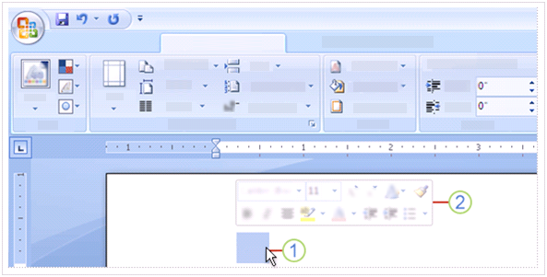
Thanh công cụ Mini
Một vài lệnh định dạng hữu dụng đến nỗi bạn muốn chúng sẵn dùng bất kể bạn đang làm gì.
Bố trí Trang
A23B
Bây giờ nếu bạn muốn định dạng nhanh một vài văn bản, nhưng bạn đang làm việc trên tab Bố trí Trang.
Bạn có thể bấm vào tab Trang đầu để xem các tùy chọn định dạng, nhưng có một cách nhanh hơn.

Slide 13
Thanh công cụ Mini
Một vài lệnh định dạng hữu dụng đến nỗi bạn muốn chúng sẵn dùng bất kể bạn đang làm gì.
Bố trí Trang
A23B
Chọn văn bản của bạn bằng cách kéo chuột, rồi trỏ vào vùng chọn.
Thanh công cụ Mini sẽ xuất hiện trong trạng thái mờ. Nếu bạn trỏ tới Thanh công cụ Mini, nó sẽ trở nên rõ ràng, và bạn có thể bấm vào một tùy chọn định dạng trên nó.
Notes:
Thanh công cụ Mini thật là tuyệt vời cho các tùy chọn định dạng, nhưng nếu bạn muốn các loại lệnh khác luôn luôn sẵn dùng? Dùng Thanh Công cụ Truy nhập Nhanh. Bản chiếu tiếp theo sẽ giải thích nó là cái gì.

Slide 14
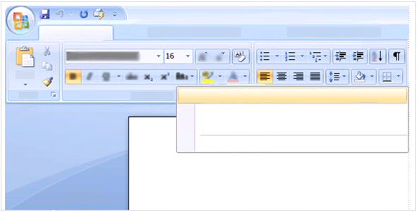
Thanh công cụ Truy nhập Nhanh
Thanh công cụ Truy nhập Nhanh là một vùng nhỏ ở góc trên bên trái của Ruy-băng.
Trang đầu
Thêm vào Thanh Công cụ Truy nhập Nhanh
Tùy chỉnh Thanh Công cụ Truy nhập Nhanh…
Nó gồm các chức năng mà bạn dùng lặp đi lặp lại hàng ngày: Lưu, Hoàn tác và Lặp lại
Hiện Thanh Công cụ Truy nhập Nhanh dưới Ruy-băng
Cực tiểu hóa Ruy-băng
Hình ảnh cho thấy cách bạn có thể thêm các lệnh ưa chuộng khác của bạn vào Thanh công cụ Truy nhập Nhanh sao cho chúng sẵn dùng bất kể bạn đang ở trên tab nào.
Bạn cũng có thể loại bỏ các nút từ Thanh công cụ Truy nhập Nhanh.

Slide 15
Gợi ý thực hành
Dùng Ruy-băng.
Làm xuất hiện các tab bổ sung, rồi chèn một ảnh và làm việc với Công cụ Hình ảnh.
Làm việc với Thanh công cụ Mini.
Sử dụng Thanh công cụ Truy nhập Nhanh.
Ẩn các nhóm và các lệnh.

Slide 16
Kiểm tra 1, câu hỏi 1
Nếu bạn bấm vào nút này trong Word 2007, điều gì xảy ra? (Chọn một đáp án.)
Bạn tạm thời ẩn Ruy-băng để bạn có thêm chỗ cho tài liệu của bạn.
Bạn áp dụng cỡ phông lớn hơn cho văn bản của bạn.
Bạn thấy các tùy chọn bổ sung.
Bạn thêm một lệnh vào Thanh công cụ Truy nhập Nhanh.

Slide 17
Kiểm tra 1, câu hỏi 1: Trả lời
Bạn thấy các tùy chọn bổ sung.
Thường một hộp thoại sẽ xuất hiện, nó có thể trông quen thuộc như từ các phiên bản trước đây của Word.

Slide 18
Kiểm tra 1, câu hỏi 2
Thanh công cụ Truy nhập Nhanh nằm ở đâu và khi nào bạn nên dùng nó? (Chọn một đáp án.)
Nó nằm ở góc trên bên trái của màn hình, và bạn nên dùng nó cho những lệnh ưa chuộng của bạn.
Nó nằm ở trên văn bản của bạn, và bạn nên dùng nó khi bạn cần thay đổi định dạng.
Nó nằm ở góc trên bên trái của màn hình, và bạn nên dùng nó khi bạn cần truy nhập nhanh một tài liệu.
Nó nằm trên tab Trang đầu, và bạn phải dùng nó khi bạn cần cho chạy nhanh hoặc khởi động một tài liệu mới.

Slide 19
Kiểm tra 1, câu hỏi 2: Trả lời
Nó nằm ở góc trên bên trái của màn hình, và bạn nên dùng nó cho những lệnh ưa chuộng của bạn.
Nó là một thanh công cụ nhỏ với các nút Lưu, Hoàn tác và Lặp lại. Bạn có thể thêm các lệnh ưa chuộng của bạn bằng cách bấm chuột phải vào một lệnh và chọn Thêm vào Thanh công cụ Truy nhập Nhanh.

Slide 20
Kiểm tra 1, câu hỏi 3
Thanh công cụ Mini sẽ xuất hiện nếu bạn làm điều gì sau đây? (Chọn một đáp án.)
Bấm đúp chuột vào tab hiện hoạt trên Ruy-băng.
Chọn văn bản.
Chọn văn bản rồi trỏ vào nó.
Bất kì những cái trên.

Slide 21
Kiểm tra 1, câu hỏi 3: Trả lời
Chọn văn bản và trỏ vào nó.
Nó cũng sẽ xuất hiện nếu bạn bấm chuột phải vào vùng văn bản đã chọn của bạn.

Slide 22
Bài 2
Tìm các lệnh thường dùng

Slide 23

Tìm các lệnh thường dùng
Word 2007 là mới, và điều đó thật hấp dẫn. Nhưng bạn có việc phải làm.
Vậy bây giờ là lúc tìm ra những vị trí chính xác của phần lớn các lệnh thông dụng nhất.
Thí dụ, Bạn tạo một tài liệu ở đâu? Các dấu đầu dòng, kiểu và bộ soát chính tả ở đâu? Việc in ra sao?
Bài học này sẽ cho thấy thiết kế chương trình mới đặt những lệnh này đúng nơi bạn cần chúng.

Slide 24
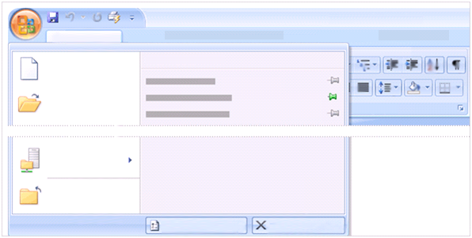
Bắt đầu với Nút Microsoft Office
Trang đầu
Mới
Tài liệu Gần đây
Mở
Phát hành
Đóng
Tùy chọn Word
Thoát khỏi Word
Nút Microsoft Office là nơi để bắt đầu Word.
Khi bạn nhấn nó, một menu xuất hiện mà bạn dùng nó để tạo, mở hoặc lưu một tài liệu.
Notes:
Trên phía trái của menu, bạn nhìn thấy tất cả các lệnh để làm việc với một tệp. Đây là nơi tạo ra một tài liệu mới hoặc mở một tài liệu hiện có. Bạn cũng thấy các lệnh Lưu và Lưu như của bạn ở đây.
Phía phải của menu liệt kê những tài liệu mới mở gần đây của bạn. Những tài liệu này luôn luôn hiện hữu một cách thuận tiện sao cho bạn không phải tìm kiếm trong máy tính của bạn một tài liệu mà bạn thường xuyên làm việc với nó.

Slide 25
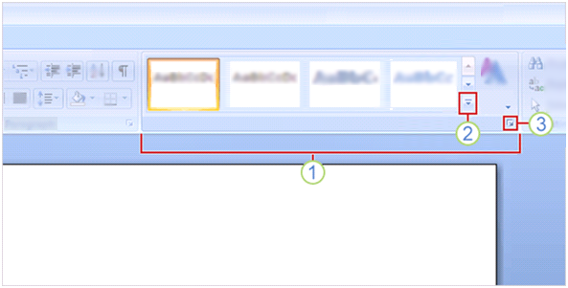
Các kiểu thì sao?
Bạn quan tâm nhiều đến phương pháp định dạng hiệu quả và thuyết phục hơn là đơn thuần các lệnh làm đậm và nghiêng?
Bạn sẽ muốn biết về các kiểu trong Word mới.
¶ Chuẩn
¶ Không dấu…
Đầu đề1
Đầu đề 2
Kiểu
Bạn có thể chọn một Kiểu Nhanh tạo-sẵn hoặc áp dụng một kiểu mà bạn đã làm trước đây.
Notes:
Các Kiểu Nhanh thường dùng sẽ xuất hiện trực tiếp trên Ruy-băng.

Slide 26
Các kiểu thì sao?
Bạn làm việc với các kiểu trên tab Trang đầu, trong nhóm Kiểu.
¶ Chuẩn
¶ Không dấu…
Đầu đề1
Đầu đề 2
Kiểu
Hình ảnh cho thấy cách nhận được các kiểu bạn muốn.
Kiểu Nhanh là các kiểu được tạo-sẵn, chuyên nghiệp có thể áp dụng nhanh và dễ dàng. Chúng có một diện mạo mới trong phiên bản này của Word.
Bấm phím này để xem thêm một vài Kiểu Nhanh sẵn-dùng.
Bấm vào Bộ khởi chạy Hộp thoại để mở ngăn Kiểu.
Notes:
Các Kiểu Nhanh thuận tiện hơn, cung cấp diện mạo ưa nhìn hơn cho tài liệu của bạn. Dùng những kiểu này trong suốt tài liệu sẽ đem lại cho bạn những thuận lợi lớn: thay đổi với một-bấm. Các Kiểu Nhanh thường dùng sẽ xuất hiện trực tiếp trên Ruy-băng.
Ngăn Kiểu giữ các kiểu tùy-chỉnh mà bạn có thể đã tự tạo ra trong một phiên bản trước đây của Word và đó là nơi bạn tạo ra các kiểu mới hoặc sửa đổi.

Slide 27
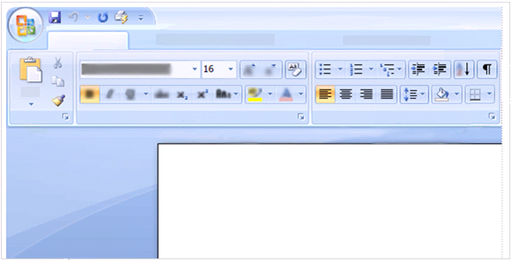
Bút Định dạng
Một lệnh định dạng tốc độ-cao khác là Bút Định dạng.
Nó nằm ở phía ngoài cùng bên trái của tab Trang đầu trong nhóm Bảng tạm.
Trang đầu
Bảng tạm
Phông
Đoạn văn
Trong trường hợp bạn không quen với Bút Định dạng, đó là một cách nhanh để tạo bản sao định dạng từ phần này của văn bản sang phần khác.
Để dùng Bút Định dạng, đặt con chạy trong văn bản mà bạn muốn sao định dạng của nó rồi bấm vào nút Bút Định dạng.
Notes:
Nếu bạn có nhiều hơn một vị trí để vẽ định dạng của bạn, hãy tin chắc rằng bạn bấm-đúp vào Bút Định dạng để làm nó dừng lại. Rồi chọn văn bản mà bạn muốn vẽ với định dạng mới.
Để tắt Bút Định dạng, bấm nút lần nữa, hoặc nhấn ESC.

Slide 28
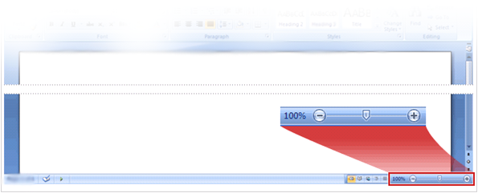
Thu phóng
Sau khi bạn chèn một cái gì đó, bạn có thể cần xem cận cảnh hơn về chi tiết.
Do vậy, dứt khoát bạn muốn biết tìm điều khiển thu phóng ở đâu.
Nhìn vào góc phải bên dưới. Kéo con trượt về phía phải để phóng to, và kéo nó về phía trái để thu nhỏ.
Notes:
Mẹo
Bấm số phần trăm ở phía trái con trượt sẽ mở hộp thoại Thu phóng, tại đây bạn có thể chỉ rõ số phần trăm thu phóng.
Nếu chuột của bạn có bánh xe, bạn có thể giữ phím CTRL và đẩy bánh xe về phía trước để phóng to, hoặc đẩy bánh xe về phía sau để thu nhỏ.
Bạn cũng có thể tìm thấy các lệnh Thu phóng trên tab Xem.

Slide 29
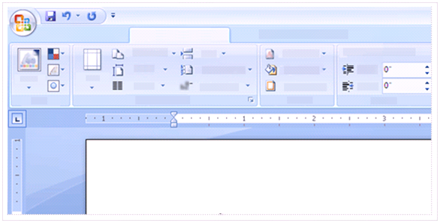
Sẵn sàng để in?
Bạn sẵn sàng để in?
Trước tiên, hãy kiểm tra cách bố trí các trang trước khi in chúng.
Bố trí Trang
Thụt lề
Mọi thứ bạn cần nằm ở trên tab Bố trí Trang.
Nhóm Thiết đặt Trang chứa Kích cỡ (8.5 x 11, A4, v.v…), Hướng giấy (khổ ngang và dọc) và Lề.
Notes:
Thật vậy: Thiết đặt lề được truy nhập dễ dàng, ở trên cùng mức như các lệnh khác trong nhóm này. Nhớ lại xem trong các phiên bản trước bạn đã phải đào rất sâu, đến menu Tệp, Thiết đặt Trang, và v.v…? Không còn như thế nữa.

Slide 30
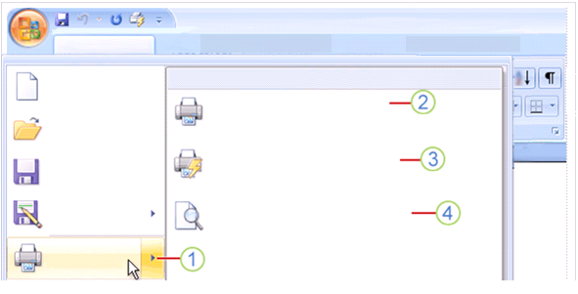
Vâng, sẵn sàng để in
Khi bạn thực sự sẵn sàng để in, trở về Nút Microsoft Office.
Trang đầu
Mới
Xem trước và in tài liệu
In
Mở
Chọn máy in, số bản sao và những tùy chọn in trước khi in.
Lưu
In Nhanh
Gửi tài liệu trực tiếp tới máy in mặc định không cần thay đổi.
Lưu Như
Xem trước khi In
Xem trước khi In và thay đổi trang trước khi in
In…
Luôn nhớ rằng bây giờ bạn đã có các tùy chọn:
Nếu bạn bấm lệnh In, bạn sẽ nhận được hộp thoại In. Còn trỏ vào mũi tên ở bên phải của lệnh In, và bạn sẽ nhận được ba lệnh in bổ sung.
Notes:
Ba lệnh in bổ sung này được mô tả trong bản chiếu tiếp theo.

Slide 31
Vâng, sẵn sàng để in
Khi bạn thực sự sẵn sàng để in, trở về Nút Microsoft Office.
Trang đầu
Mới
Xem trước và in tài liệu
In
Mở
Chọn máy in, số bản sao và những tùy chọn in trước khi in.
Lưu
In Nhanh
Gửi tài liệu trực tiếp tới máy in mặc định không cần thay đổi.
Lưu Như
Xem trước khi In
Xem trước khi In và thay đổi trang trước khi in
In…
Luôn nhớ rằng bây giờ bạn đã có các tùy chọn:
In
In Nhanh
Xem trước khi In
Notes:
In mở ra hộp thoại In quen thuộc.
In Nhanh gửi tài liệu của bạn tới máy in ngay tức thời.
Xem trước khi In cho bạn thấy tài liệu được in sẽ trông ra sao. Nếu bạn dùng lệnh này nhiều bạn có thể thích thêm nó vào Thanh công cụ Truy nhập Nhanh.

Slide 32
Hậu trường
Tất cả các tính năng bạn dùng hàng ngày trong Word đều nằm ở trên Ruy-băng và dễ dàng tìm thấy.
Trang đầu
Mới
Tài liệu Gần đây
Mở
Phát hành
Đóng
Tùy chọn Word
Thoát khỏi Word
Vậy những thiết đặt hậu trường không dùng để tạo tài liệu mà để điều khiển cách Word làm việc sẽ nằm ở đâu?
Notes:
Những thiết đặt này bao gồm thiết đặt như thông tin bảo mật và về người dùng, các từ điển soát chính tả và Tự Sửa.

Slide 33
Hậu trường
Bạn điều khiển cách Word làm việc như thế nào?
Trang đầu
Mới
Tài liệu Gần đây
Mở
Phát hành
Đóng
Tùy chọn Word
Thoát khỏi Word
Tất cả các thiết đặt này là một phần của Tùy chọn Word, bạn sẽ nhìn thấy khi bấm vào nút Tùy chọn Word .
Nó nằm trên menu được mở ra khi bạn bấm vào Nút Microsoft Office.

Slide 34
Gợi ý thực hành
Thêm một danh sách dấu đầu dòng.
Áp dụng Kiểu Nhanh, rồi thay đổi thu phóng để xem mọi thay đổi.
Thay đổi tập Kiểu Nhanh.
Dùng Bút Định dạng.
Tạo những thay đổi tổng thể với tab Bố Trí Trang. Rồi thử thêm các tab.
In theo mọi cách.

Slide 35
Kiểm tra 2, câu hỏi 1
Bạn có thể áp dụng danh sách dấu đầu dòng bằng cách dùng các lệnh trong nhóm nào trên tab nào? (Chọn một đáp án.)
Trong nhóm Đoạn văn trên tab Bố trí Trang.
Trong nhóm Đoạn văn trên tab Trang đầu.
Trong nhóm Kí hiệu trên tab Chèn.
Trong nhóm Văn bản trên tab Chèn.

Slide 36
Kiểm tra 2, câu hỏi 1: Trả lời
Trong nhóm Đoạn văn trên tab Trang đầu.
Đây là nơi bạn có thể áp dụng các danh sách dấu đầu dòng. Mẹo: Bạn cũng có thể áp dụng các danh sách dấu đầu dòng bằng cách dùng thanh công cụ Mini.

Slide 37
Kiểm tra 2, câu hỏi 2
Bạn chọn các tùy chọn in trong phiên bản mới của Word như thế nào? (Chọn một đáp án.)
Bấm nút In trên Ruy-băng.
Bấm nút In trên Công cụ Truy nhập Nhanh.
Dùng Nút Microsoft Office.
Hoặc tùy chọn đầu tiên hoặc tùy chọn thứ hai bên trên.

Slide 38
Kiểm tra 2, câu hỏi 2: Trả lời
Dùng Nút Microsoft Office.
Đây là nơi bạn cũng mở được Xem trước khi In.

Slide 39
Kiểm tra 2, câu hỏi 3
Góc nào có điều khiển thu phóng? (Chọn một đáp án.)
Góc phải trên.
Góc trái trên.
Góc trái dưới.
Góc phải dưới.

Slide 40
Kiểm tra 2, câu hỏi 3: Trả lời
Góc phải dưới.
Trong góc phái dưới bạn nhìn thấy điều khiển để phóng to và thu nhỏ. Bạn cũng có thể dùng menu Xem để xem các điều khiển thu phóng.

Slide 41
Bài 3
Những danh sách đơn giản

Slide 42

Những danh sách đơn giản
Danh sách là một cấu phần hữu dụng của tài liệu, khi bạn tóm tắt thông tin hoặc làm cho nó dễ đọc hơn.
Sao Thủy
Sao Vệ nữ
Trái đất
Sao Hoả
Sao Thủy
Sao Vệ nữ
Trái đất
Sao Hoả
Sao Thủy
Sao Vệ nữ
Trái đất
Mặt trăng
Sao Hoả
Vệ tinh Phobos
Vệ tinh Deimos
Danh sách đánh số là cần thiết để cho thấy một trình tự thông tin. Nếu bạn không quan tâm về trình tự, tốt hơn là dùng một danh sách dấu đầu dòng.
Các danh sách có thể là một mức, với tất cả các khoản mục có cùng phân cấp và thụt lề; hoặc nhiều mức, có nghĩa là có danh sách con bên trong một danh sách.
Notes:
Danh sách một-mức cũng được gọi là những danh sách “một-tầng” hoặc “đơn giản” .
Bạn có thể thấy sự khác biệt giữa các danh sách một-mức và nhiều-mức trong hình ảnh, cho thấy một danh sách dấu đầu dòng một-mức, một danh sách đánh số một-mức và một danh sách dấu đầu dòng nhiều-mức.
Bài học này tập trung vào mọi thứ của danh sách đơn giản.

Slide 43
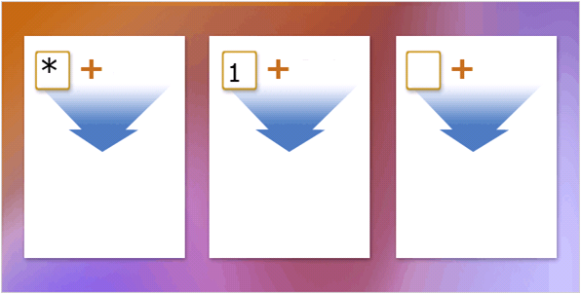
Tạo danh sách khi bạn gõ
Có nhiều cách để bắt đầu một danh sách, nhưng có một cách thông dụng nhất là tạo tự động danh sách khi bạn gõ.
Dấu cách
Dấu chấm
A
Dấu chấm
Sao Thủy
Sao Vệ nữ
Trái đất
Sao Hỏa
Sao Thủy
Sao Vệ nữ
Trái đất
Sao Hỏa
Sao Thủy
Sao Vệ nữ
Trái đất
Sao Hỏa
Nếu bạn cần một danh sách với dấu đầu dòng, hãy gõ một dấu sao (*) tiếp sau là một dấu cách. Dấu sao đổi thành một dấu đầu dòng và danh sách của bạn được bắt đầu.
Khi bạn đã kết thúc gõ khoản mục đầu tiên, nhấn ENTER, một dấu đầu dòng mới sẽ xuất hiện trên hàng thứ hai.
Notes:
Ghi chú: Trong Word, các danh sách được thụt lề tự động theo lề trang.

Slide 44
Tạo danh sách khi bạn gõ
Có nhiều cách để bắt đầu một danh sách, nhưng có một cách thông dụng nhất là tạo tự động danh sách khi bạn gõ.
Dấu cách
Dấu chấm
A
Dấu chấm
Sao Thủy
Sao Vệ nữ
Trái đất
Sao Hỏa
Sao Thủy
Sao Vệ nữ
Trái đất
Sao Hỏa
Sao Thủy
Sao Vệ nữ
Trái đất
Sao Hỏa
Để tự động tạo các danh sách đánh số, gõ số 1 và dấu chấm (1.), tiếp theo là một dấu cách.
Đây là một tính năng mới của Word 2007; trong các phiên bản trước đây, bạn phải nhấn ENTER trước khi danh sách bắt đầu.

Slide 45
Tạo danh sách khi bạn gõ
Có nhiều cách để bắt đầu một danh sách, nhưng có một cách thông dụng nhất là tạo tự động danh sách khi bạn gõ.
Dấu cách
Dấu chấm
A
Dấu chấm
Sao Thủy
Sao Vệ nữ
Trái đất
Sao Hỏa
Sao Thủy
Sao Vệ nữ
Trái đất
Sao Hỏa
Sao Thủy
Sao Vệ nữ
Trái đất
Sao Hỏa
Bởi vì các danh sách với dấu đầu dòng chính là biến dạng của danh sách đánh số, gõ chữ cái a và một dấu chấm (a.), tiếp theo là một dấu cách, để bắt đầu một danh sách đánh chữ cái đầu dòng.
Notes:
Bạn cũng có thể dùng các kí hiệu khác nhau để bắt đầu một danh sách khi bạn gõ, bao gồm mũi tên, dấu gạch và ô vuông. Bạn sẽ tìm thấy một danh sách hoàn chỉnh của các kí hiệu trong Thẻ Tham chiếu Nhanh được nối kết ở cuối của khoá học này.

Slide 46
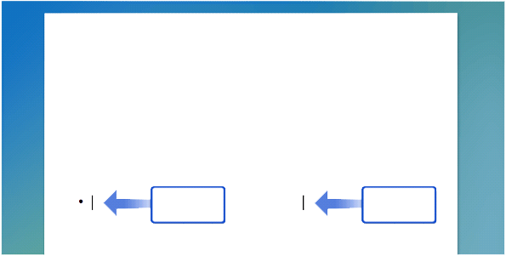
Dừng danh sách
Bạn đã nhập khoản mục cuối cùng trong danh sách. Bây giờ làm thế nào để kết thúc danh sách và dừng dấu hoặc số đầu dòng?
Hình ảnh cho thấy những phương pháp tốt nhất.
Sao Thủy
Sao Vệ nữ
Trái đất
Sao Hỏa
Sao Mộc
Sao Thổ
Sao Thiên vương
Sao Hải vương
Sao Thủy
Sao Vệ nữ
Trái đất
Sao Hỏa
Sao Mộc
Sao Thổ
Sao Thiên vương
Sao Hải vương
Enter
Backspace
Cách dễ nhất để dừng một danh sách là nhấn ENTER hai lần, như được chỉ ra ở bên trái của hình trên.
Nếu bạn cần thứ hơi khác, thí dụ, văn bản được thụt lề cùng mức như văn bản hoặc dấu đầu dòng bên trên nó, dùng phím BACKSPACE.
Notes:
Thêm về cách nhấn ENTER hai lần: Mỗi lúc bạn nhấn ENTER ở cuối danh sách, bạn nhận được một dấu hoặc số đầu dòng mới; nhưng nếu bạn nhấn ENTER lần nữa, dấu hoặc số đầu dòng cuối cùng biến mất, và bạn sẵn sàng bắt đầu một đoạn văn mới trên một hàng mới.
Thêm về cách dùng phím BACKSPACE: Giả sử bạn đang ở giữa một danh sách. Bạn muốn gõ một vài dòng văn bản bên dưới dấu đầu dòng mà được thụt lề cùng mức như văn bản ở bên trên. Trong trường hợp này, dùng phím BACKSPACE. Làm như vậy loại bỏ dấu đầu dòng nhưng giữ thụt lề văn bản như nhau.
Nếu bạn muốn văn bản mới tự nó được căn chỉnh bên dưới dấu đầu dòng hơn là thẳng hàng với văn bản trên nó, nhấn BACKSPACE lần nữa.
Cuối cùng, để ra khỏi hẳn thụt lề danh sách, nhấn BACKSPACE lần nữa.
Ghi chú: Có thể thay đổi thụt lề danh sách mặc định sao cho dấu hoặc số đầu dòng nằm ở lề trang (bạn sẽ biết cách sau này). Trong trường hợp này, nhấn BACKSPACE hai lần (chứ không phải là ba lần) đưa bạn ra khỏi danh sách.

Slide 47
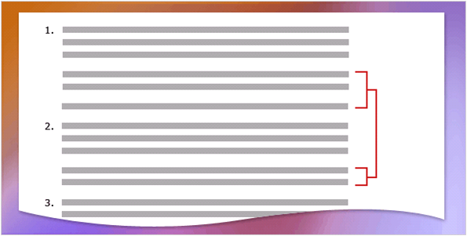
Đoạn trong danh sách; dán danh sách
Giả sử bạn đang tạo một danh sách đánh số hoặc dấu đầu dòng và bạn muốn một vài khoản mục danh sách bao gồm đoạn văn con, như được thấy trên hình bên.
Đoạn không được liệt kê
Có một vài phương pháp để xử lý tình huống này; phương pháp bạn chọn sẽ phụ thuộc vào trạng thái của tài liệu và sở thích cá nhân của bạn.
Notes:
“Đoạn văn con” là những đoạn văn không được đánh số hoặc đánh dấu đầu dòng.

Slide 48
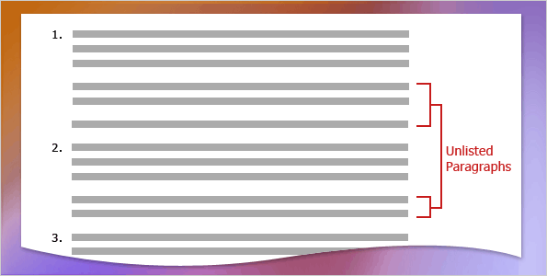
Đoạn trong danh sách; dán danh sách
Giả sử bạn đang tạo một danh sách đánh số hoặc dấu đầu dòng và bạn muốn một vài khoản mục danh sách bao gồm đoạn văn con, như được thấy trên hình bên.
Đoạn không được liệt kê
Bạn có thể tạo ra các đoạn văn con bên trong một danh sách bằng cách nhấn SHIFT+ENTER, thay vì chỉ nhấn ENTER, để kết thúc mỗi khối văn bản.
Để tiếp tục một danh sách sau những đoạn văn con, gõ số rồi tiếp theo là một dấu chấm; danh sách sẽ tự động tiếp tục.
Notes:
“Đoạn văn con” là những đoạn văn không được đánh số hoặc đánh dấu đầu dòng.

Slide 49
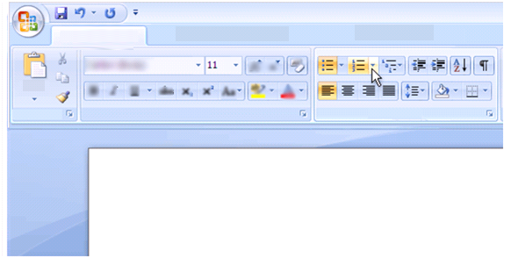
Dấu hay số đầu dòng?
Gõ nhầm kiểu của danh sách? Bắt đầu với dấu đầu dòng nhưng bây giờ nghĩ dùng số có thể tốt hơn, hoặc ngược lại?
Đừng lo, dễ dàng chuyển từ cái này sang cái kia.
Trang đầu
Phông
Đoạn văn
Sao Thủy
Sao Vệ nữ
Chỉ cần bấm vào đâu đó trong danh sách của bạn, rồi bấm nút Dấu đầu dòng hoặc Đánh số trên Ruy-băng.

Slide 50
Dấu hay số đầu dòng?
Bạn cũng có thể dùng những phím này để bắt đầu những danh sách mới.
Trang dầu
Phông
Đoạn văn
Sao Thủy
Sao Vệ nữ
Hoặc bấm vào nút và bắt đầu gõ để tạo khoản mục danh sách đầu tiên của bạn hoặc chọn văn bản mà bạn đã nhập và bấm nút Dấu đầu dòng hoặc Đánh số để thay đổi mỗi đoạn văn thành một khoản mục danh sách.
Notes:
Cả hai nút này sẽ “nhớ” kiểu danh sách lần cuối bạn dùng và sẽ dùng chính kiểu đó cho lần tiếp theo. Do vậy, nếu danh sách đánh số lần cuối bạn đã dùng là một kiểu dùng chữ cái, bạn sẽ nhận được một danh sách chữ cái khác lần tiếp theo khi bạn bấm nút Đánh số. Và nếu việc thiết kế dấu đầu dòng lần cuối bạn đã dùng là một ô vuông đen, thì đó chính là dấu đầu dòng bạn nhận được lần tiếp. (Thêm về thiết kế trong chốc lát.)
Mẹo: Nếu bạn muốn sắp xếp một danh sách sau khi tạo nó, thí dụ, theo thứ tự chữ cái, bạn có thể dùng nút Sắp xếp trong nhóm Đoạn văn trên tab Trang đầu của Ruy-băng. Nhớ rằng khi bạn sắp xếp một danh sách đánh số, chỉ những khoản mục danh sách được sắp xếp, không phải các số (như vậy số 1 vẫn sẽ xuất hiện đầu tiên).

Slide 51
Kiểm tra 3, câu hỏi 1
Một danh sách một-mức là gì?
Một danh sách mà không có danh sách con bên trong bất kì khoản mục riêng lẻ nào.
Một danh sách với mỗi dấu đầu dòng hoặc số tại cùng mức thụt lề.
Một danh sách với một khoản mục.
Một danh sách mà chỉ dùng các số, không phải dấu đầu dòng.

Slide 52
Kiểm tra 3, câu hỏi 1: Trả lời
Một danh sách mà không có danh sách con bên trong bất kì khoản mục riêng lẻ nào.
Không có các danh sách lồng trong một danh sách một-mức!

Slide 53
Kiểm tra 3, câu hỏi 2
Bạn phải gõ cái gì để tự động tạo ra một danh sách đánh dấu đầu dòng dùng một chấm đen như dấu đầu dòng được thiết kế? (Chọn một đáp án.)
1. và một dấu cách
@ và một dấu cách
a. và một dấu cách
* và một dấu cách

Slide 54
Kiểm tra 3, câu hỏi 2: Trả lời
* và một dấu cách.
Gõ một dấu sao tiếp theo là một dấu cách và bạn đã có dấu đầu dòng.

Slide 55
Kiểm tra 3, câu hỏi 3
Bạn phải căn hàng một đoạn văn mới như thế nào, sao cho văn bản được thụt lề cùng mức như văn bản trong khoản mục văn bản được đánh dấu đầu dòng ở bên trên? (Chọn một đáp án.)
Kết thúc danh sách, rồi dùng nút thụt lề trên thước để sắp hàng bắt đầu một đoạn văn mới.
Thêm một khoản mục danh sách mới, rồi nhấn BACKSPACE để loại bỏ dấu đầu dòng.
Thêm một khoản mục danh sách mới, rồi nhấn BACKSPACE hai lần.
Thêm một khoản mục danh sách mới, rồi nhấn ENTER lần nữa.

Slide 56
Kiểm tra 3, câu hỏi 3: Trả lời
Thêm một khoản mục danh sách mới, rồi nhấn BACKSPACE để loại bỏ dấu đầu dòng.
Đây là một cách dễ nhất để đạt được đoạn văn thụt lề.

Slide 57
Bài 4
Thêm hiệu ứng đường viền, đổ bóng hoặc tô

Slide 58

Thêm hiệu ứng đường viền, đổ bóng hoặc tô
Hiệu ứng đường viền, đổ bóng và tô trang trí không phải chỉ dành cho bản tin kỳ nghỉ. Word cung cấp một phạm vi các tùy chọn để tạo khung và nhấn mạnh văn bản, bảng và ô bảng, đồ họa và toàn bộ các trang.
Bài học này giới thiệu các tùy chọn tạo-sẵn và tùy chỉnh được cũng như cho thấy cách cơ bản để thêm chúng vào tài liệu của bạn.
Viền trang trang trí và đồ họa với cách tô tăng/giảm

Slide 59

Viền trang
Bạn có thể thêm đường viền toàn bộ hoặc một phần cho mọi phần của trang bất kì trong một tài liệu. Word cung cấp đa dạng các đường viền cài-sẵn, từ thiết thực cho đến lạ mắt.
Tài liệu với đường viền trang đồ họa

Slide 60
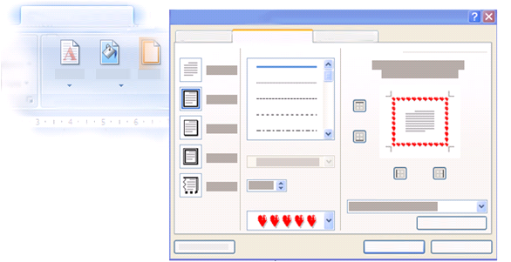
Viền trang
Bố trí Trang
Viền và Tô
Viền
Viền Trang
Tao bóng
Bạn có thể chọn:
Thiết đặt
Kiểu
Xem truớc
Màu
Độ rộng
Áp dụng cho
Họa tiết
Tùy chọn
OK
Hủy bỏ
Loại của đường viền toàn bộ, từ một hộp đơn giản cho đến đổ bóng rồi 3-Chiều cho đến một kiểu tùy chỉnh.
Kiểu, màu và độ dày của đường.
Kiểu nghệ thuật, mà có thể là ngộ nghĩnh nếu tài liệu của bạn là phi nghi thức hoặc liên quan tới một dịp, sự kiện hay ngày lễ đặc biệt .

Slide 61
Đường viền và đổ bóng cho văn bản
Bố trí Trang
Viền và Tô
Viền
Viền Trang
Tao bóng
Bạn có thể đặt đường viền và đổ bóng xung quanh những khúc rời rạc của văn bản hoặc đồ họa để làm chúng nổi bật.
Thiết đặt
Kiểu
Xem truớc
Màu
Độ rộng
Áp dụng cho
Họa tiết
Tùy chọn
OK
Hủy bỏ
Hộp thoại Viền và Tô cũng có thể truy nhập được từ nút trong nhóm Đoạn văn trong tab Trang đầu

Slide 62
Kiểm tra 4, câu hỏi 1
Cách dễ nhất để thêm đường viền vào một trang là gì? (Chọn một đáp án.)
Vẽ một hộp xung quanh một trang.
Bấm vào nút Viền Trang trong nhóm Nền Trang trong tab Bố trí Trang
Vẽ một bảng vòng quanh một trang

Slide 63
Kiểm tra 4, câu hỏi 1: Trả lời
Bấm vào nút Viền Trang trong nhóm Nền Trang trong tab Bố trí Trang
Bạn cũng có thể chọn nút Đường viền trong nhóm Đoạn văn trong tab Trang đầu

Slide 64
Kiểm tra 4, câu hỏi 2
Bạn có thể dùng cái gì như đường viền trang? (Chọn một đáp án.)
Các loại đường viền khác nhau, thí dụ như 3-Chiều và đổ bóng.
Các kiểu đường, màu và độ dày tùy chỉnh.
Đường viền đồ họa.
Tất cả những cái trên.

Slide 65
Kiểm tra 4, câu hỏi 2: Trả lời
Tất cả những cái trên.
Bạn có thể đặt các kiểu đường viền khác nhau, các kiểu đường, màu, và độ dày. Bạn cũng có thể đặt một đường viền đồ họa cho những dịp và sự kiện đặc biệt.

Slide 66

DÙNG KHUÔN MẪU NÀY
Xem ngăn ghi chú hoặc xem trang ghi chú đầy đủ (tab Xem) để có trợ giúp chi tiết về khuôn mẫu này.
Notes:
Dùng Khuôn mẫu Này
Khuôn mẫu Microsoft Office PowerPoint® này bao gồm nội dung đào tạo về những tính mới và những lợi ích của Word 2007. Bạn có thể sử dụng để trình bày trước một nhóm nhóm và tùy chỉnh khi cần thiết.
Nội dung của khuôn mẫu này được lấy từ khoá học Đào tạo Trực tuyến về Microsoft Office được gọi là “Up to speed with Word 2007”
Đặc tính của khuôn mẫu
Bản chiếu tiêu đề: Trên ngay bản chiếu đầu tiên, có văn bản chỗ dành sẵn trên đó bạn có thể gõ tên của công ty của bạn. Hoặc bạn có thể xoá bỏ nếu bạn không muốn văn bản này.
Hoạt hình: Những hiệu ứng hoạt hình tuỳ chỉnh được áp dụng trong suốt bản trình bày. Những hiệu ứng này bao gồm Lướt, Kéo dãn, Tan ra, và Bàn cờ. Tất cả những hiệu ứng này có trong những phiên bản từ Microsoft PowerPoint 2000 trở đi. Để thay đổi những hiệu ứng hoạt hình, đến menu Chiếu Hình, bấm Hoạt hình Tùy chỉnh và chọn các tùy chọn ở đó.
Nếu bản trình bày này chứa một hoạt hình Macromedia Flash - Hiệu ứng ảnh xuất hiện cùng với âm thanh: Để phát một tệp Flash, bạn phải đăng kí một điều khiển Microsoft ActiveX®, được gọi là Shockwave Flash Object, trên máy tính của bạn. Để làm được điều này, tải về phiên bản cuối cùng của Macromedia Flash Player từ Web site của Macromedia.
Chuyển tiếp Bản chiếu : Hiệu ứng Xoá Dần được áp dụng trong suốt trình diễn. Nếu bạn muốn hiệu ứng khác, đến menu Chiếu Hình, bấm Chuyển tiếp Bản chiếu, và chọn các tùy chọn ở đó..
Những siêu nối kết tới khoá học trực tuyến: Khuôn mẫu này chứa các nối kết tới các phiên bản trực tuyến của khoá đào tạo. Những nối kết đưa bạn đến phần luyện tập thực hành cho mỗi bài học và đến Thẻ Tham chiếu Nhanh mà được phát hành cho khoá học này. Vui lòng ghi chú lại: Bạn phải có Word 2007 được cài đặt để xem các phần luyện tập thực hành.
Nếu bạn không có Word 2007, bạn không thể truy nhập vào các hướng dẫn luyện tập.
Đầu trang và Chân trang: Khuôn mẫu này chứa một chân trang mà có tiêu đề khoá học. Bạn có thể thay đổi hoặc loại bỏ các chân trang trong hộp thoại Đầu trang và Chân trang (mở từ menu Xem).

